Slide 1

В первой младшей группе «Колокольчики»
Воспитатели: Акчурина И.А, Краковная Т.В
Тип проекта: познавательный, игровой.
Вид проекта: краткосрочный (две недели). Февраль.
Проект «Добрая сказка»
МБОУ Наро-Фоминская СОШ №5 с углубленным изучением
отдельных предметов группа № 8 «Колокольчики»
г. Наро-Фоминск – 2025г.

Slide 2
Пояснительная записка.
Сказка - необходимый элемент духовной жизни ребёнка. Входя в мир чудес и волшебства, ребёнок погружается в глубины своей души. Русские народные сказки, вводя детей в круг необыкновенных событий, превращений, происходящих с их героями, выражают глубокие моральные идеи. Они учат доброму отношению к людям, показывают высокие чувства и стремления. К. И. Чуковский писал, что цель сказочника, и в первую очередь народного – «воспитать в ребенке человечность – эту дивную способность человека волноваться чужим несчастьям, радоваться радостям другого, переживать чужую судьбу, как свою».
Встреча детей с героями сказок не оставит их равнодушными. Желание помочь попавшему в беду герою, разобраться в сказочной ситуации – всё это стимулирует умственную деятельность ребёнка, развивает интерес к предмету. В результате сопереживания у ребёнка появляются не только новые знания, но и самое главное - новое эмоциональное отношение к окружающему: к людям, предметам, явлениям. Из сказок дети черпают множество познаний: первые представления о времени и пространстве, о связи человека с природой, предметным миром. Дети сталкиваются с такими сложнейшими явлениями и чувствами, любовь и ненависть; гнев и сострадание. Форма изображения этих явлений особая, сказочная, доступная пониманию ребенка, а высота проявлений, нравственный смысл остаются подлинными, «взрослыми». Поэтому те уроки, которые дает сказка, — это уроки на всю жизнь и для больших, и для маленьких.Язык сказок отличается большой живописностью: в нем много метких сравнений, эпитетов, образных выражений, диалогов, песенок, ритмичных повторов, которые помогают ребенку запомнить сказку. Данный проект поможет развить у детей устную речь, его фантазию и воображение, повлияет на духовное развитие, научит определенным нравственным нормам.

Slide 3
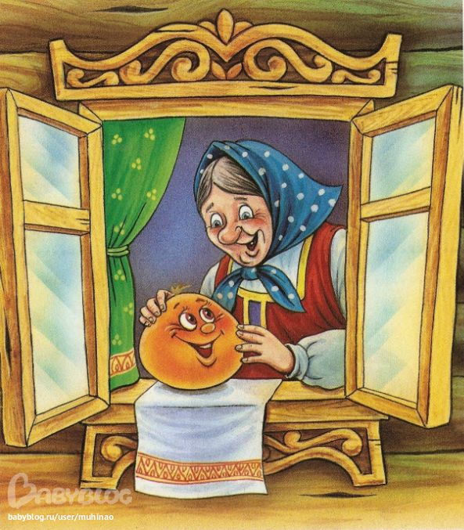
Актуальность проекта:
Приобщаясь к традиционному русскому фольклору через устное народное творчество ребёнок не только овладевает родным языком, осваивает его красоту, но и приобщается к культуре своего народа.
Именно сказки являются материалом для обучения детей родной речи.
Участники проекта: дети 2-3 лет, воспитатели, родители.
Цель проекта: развитие интереса у детей к сказкам, создание условий для активного использования сказок в деятельности детей.
Задачи проекта:
-способствовать формированию интереса к книгам, сказкам.
- развивать элементы детского творчества в продуктивной деятельности.
-воспитывать навыки аккуратного общения с книгой.

Slide 4
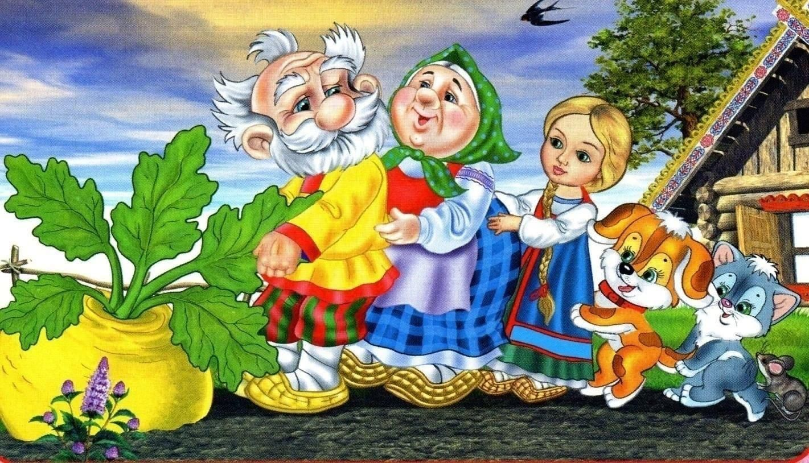
Предполагаемый результат:
Дети:
- познакомить с фольклором русского народа;
способствовать накоплению у детей эстетического и
эмоционального опыта, при чтении и обсуждении сказок;
- развивать артистические способности посредствам участия в простых инсценировках сказок;
- развивать образное мышление, фантазию, творческие способности;
совершенствовать ситуативно-деловую форму общения со взрослыми.
• Родители:
- создание в семье благоприятных условий для развития ребенка, с учетом опыта детей приобретенного в детском саду;
- развивать личностные качества ребёнка посредством сказки;
- заинтересовать родителей жизнью группы, вызвать желание участвовать в ней.

Slide 5
Продукты проекта для детей:
Тематические занятия (ООД)
Знакомство с персонажами русских народных сказок.
Чтение русских народных сказок.
Просмотр мультфильмов, сказок.
Беседы.
Совместные виды деятельности детей с воспитателями и родителями.
ООД по развитию речи «Путешествие в сказку»
Театрализация сказки «Курочка ряба»
Раскрашивание раскрасок по сказке .
Аппликация «Теремок», «Золотое яичко»
Лепка на тему: «Дорожка для Колобка», « Теремок»
Рисование «Репка», «Теремок»
Подвижные и дидактические игры: Волк и семеро козлят, Догони колобка.

Slide 6
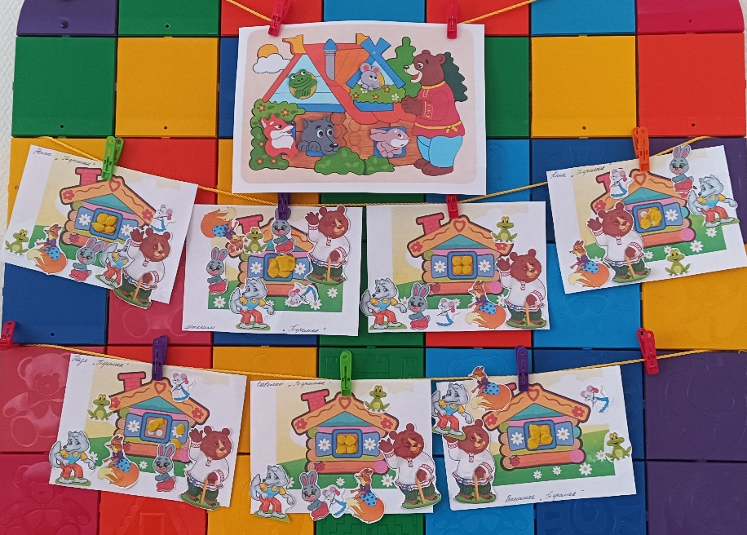
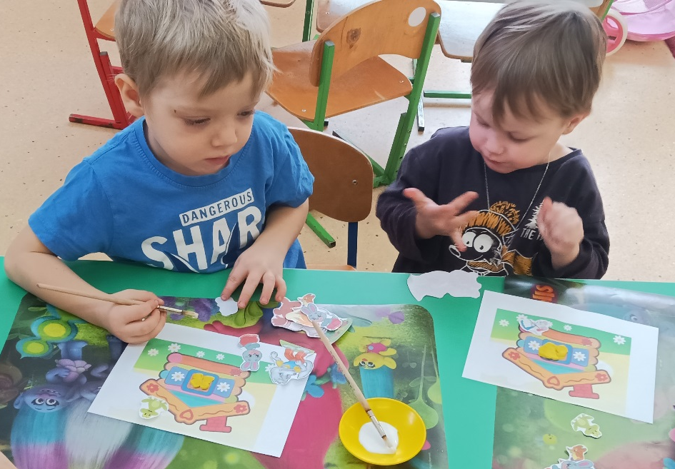
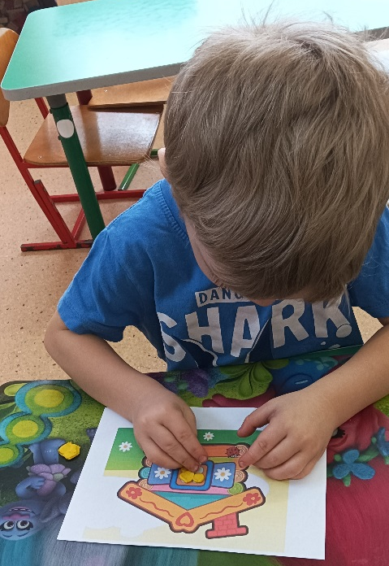
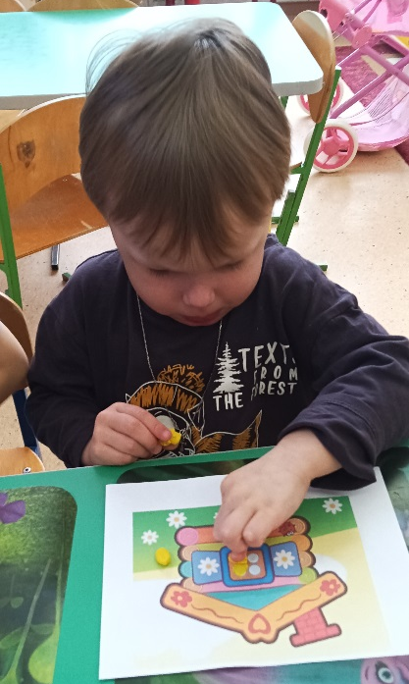
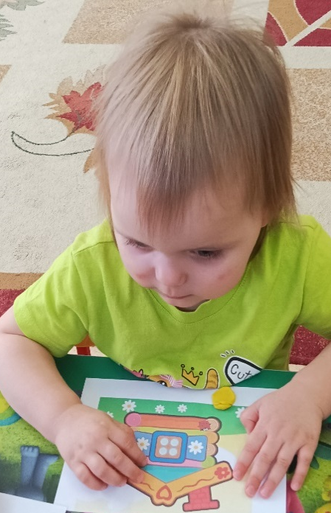
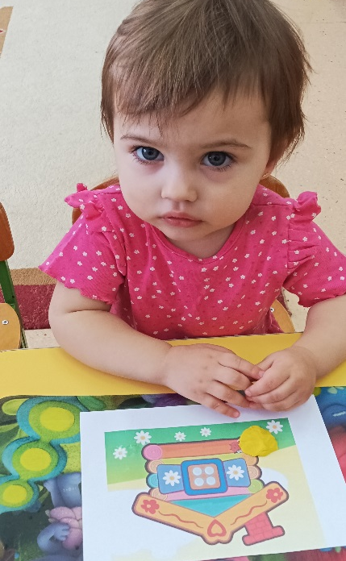
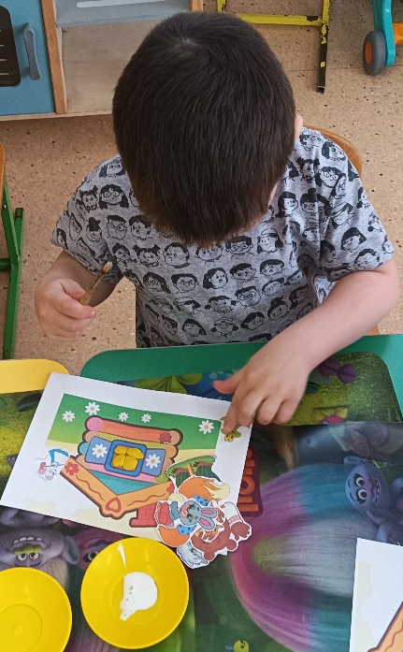
Аппликация
Теремок

Slide 7
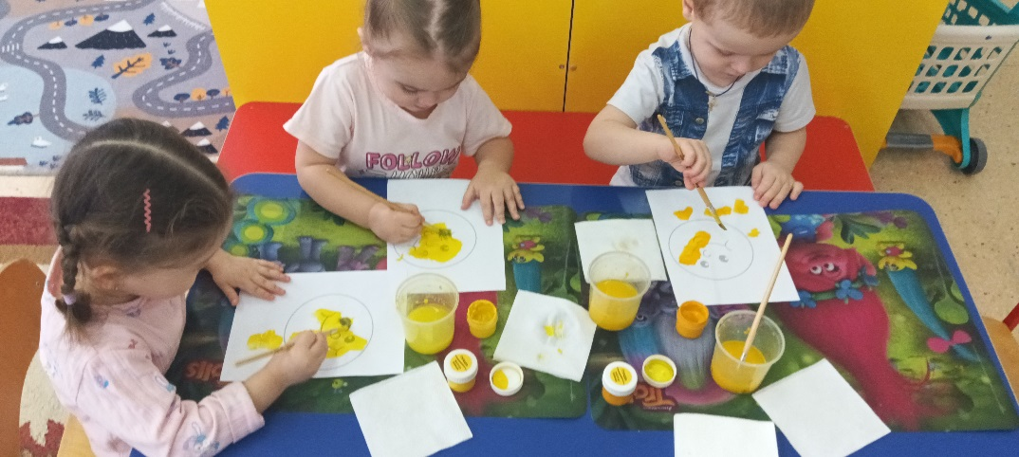
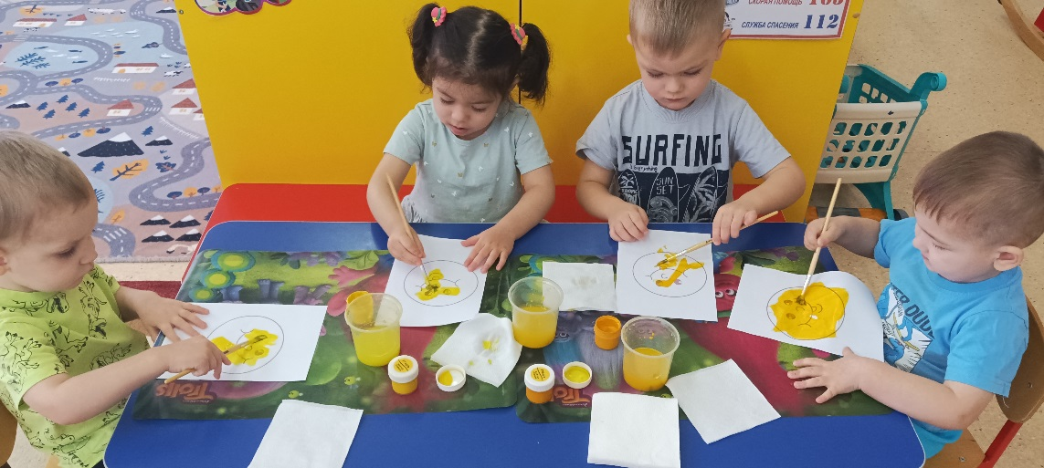
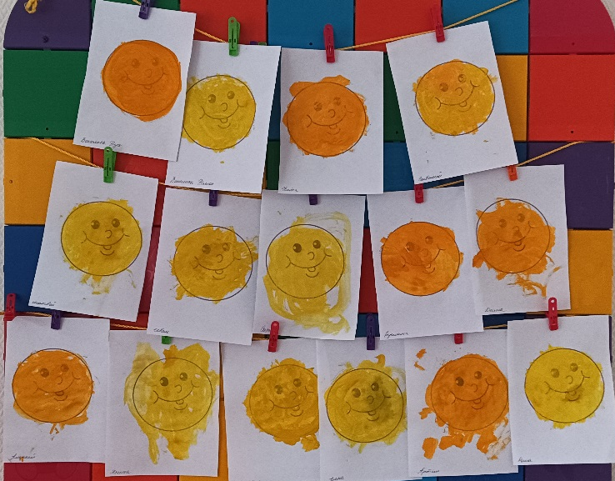
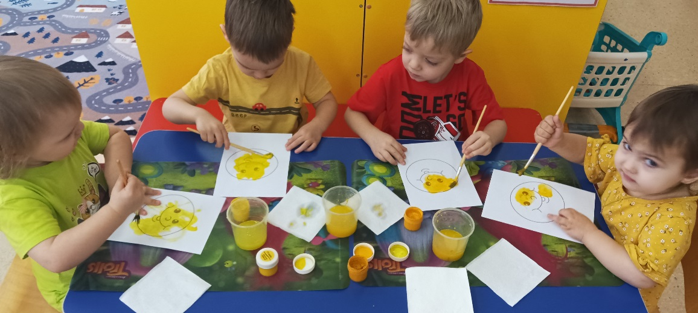
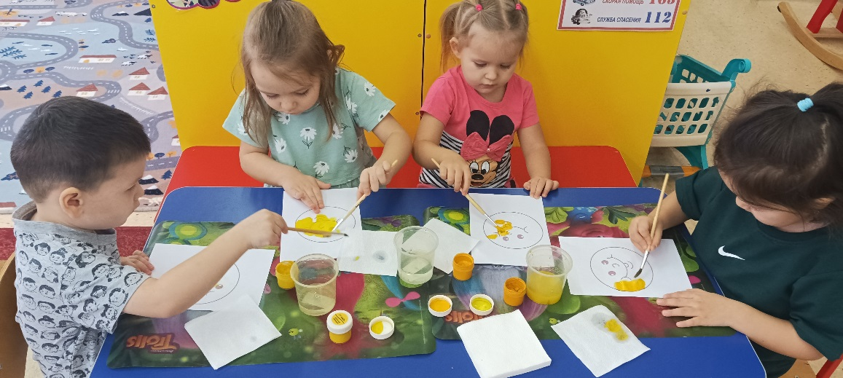
Рисование
Колобок

Slide 8
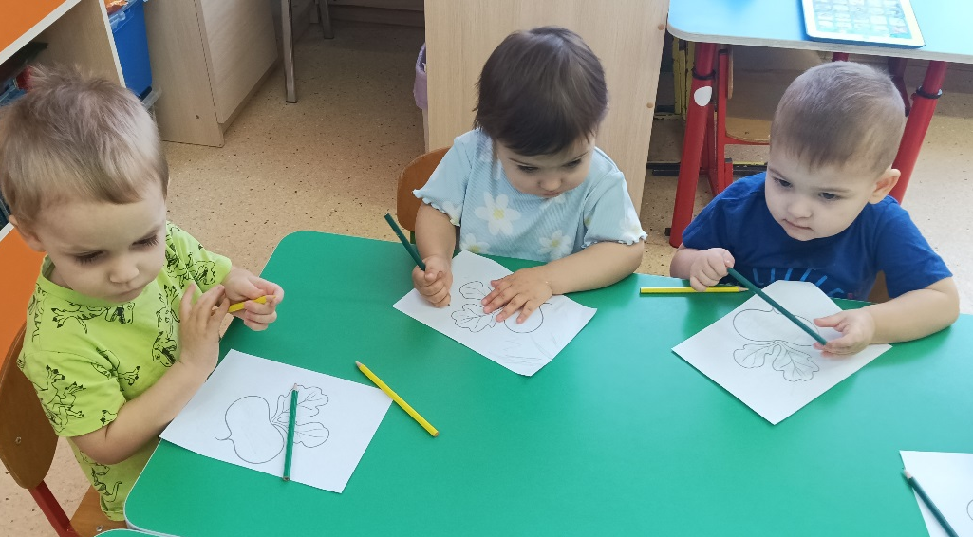
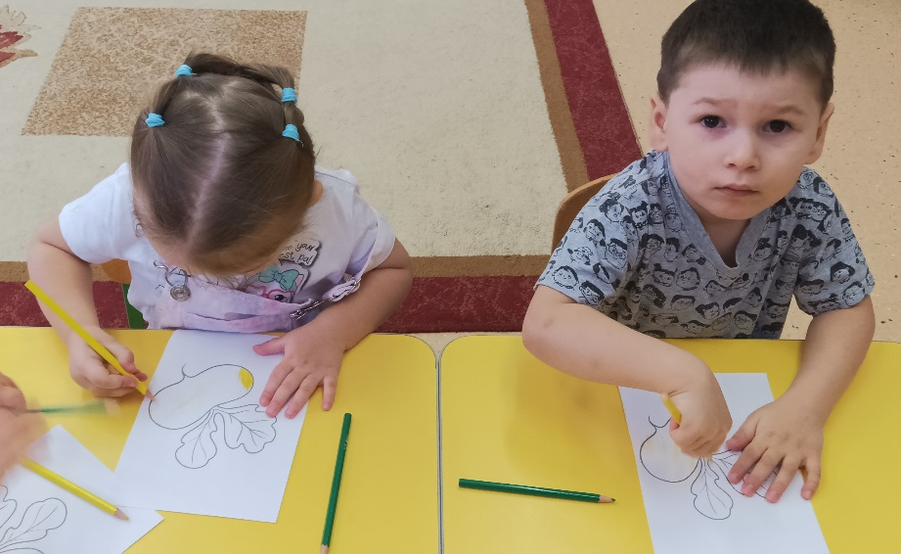
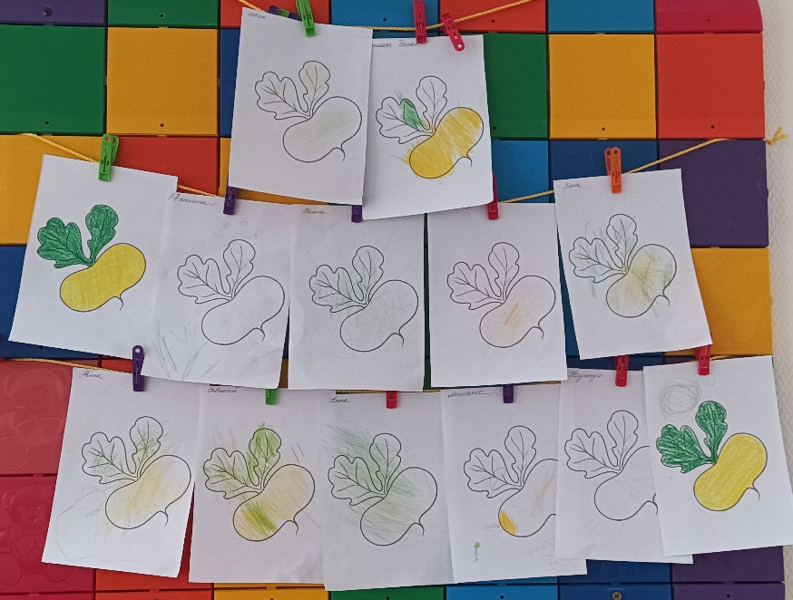
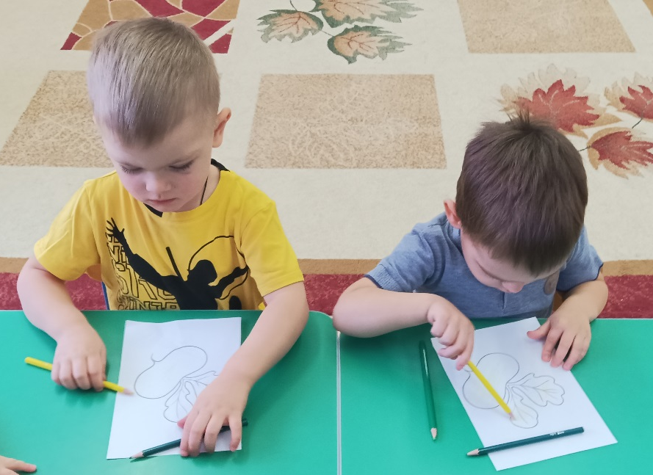
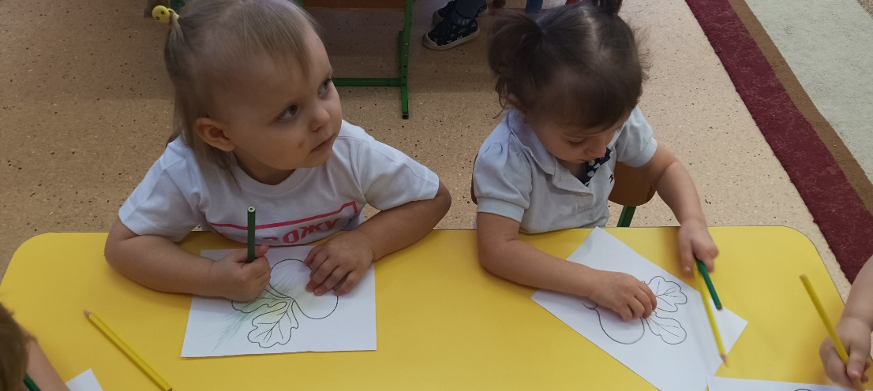
Рисование
Репка

Slide 9
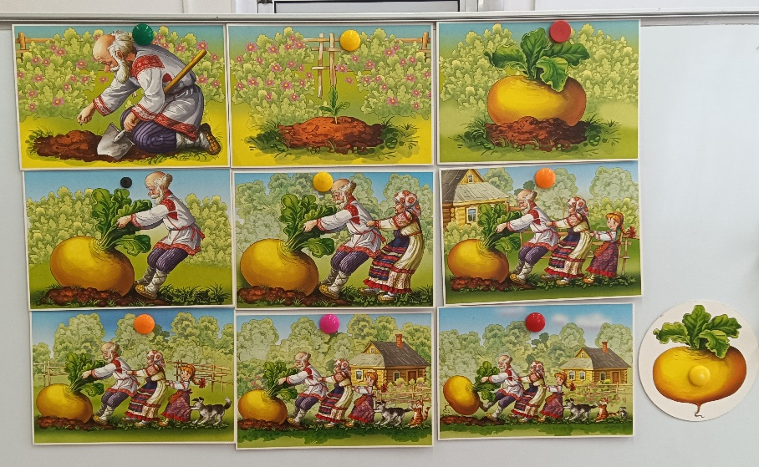
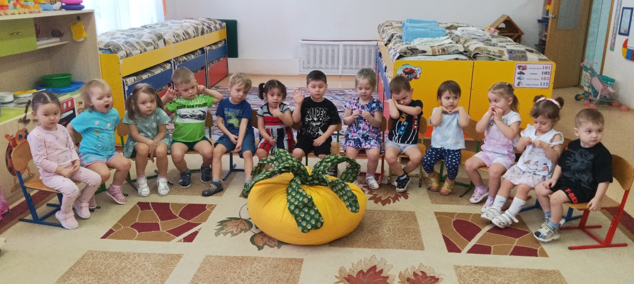
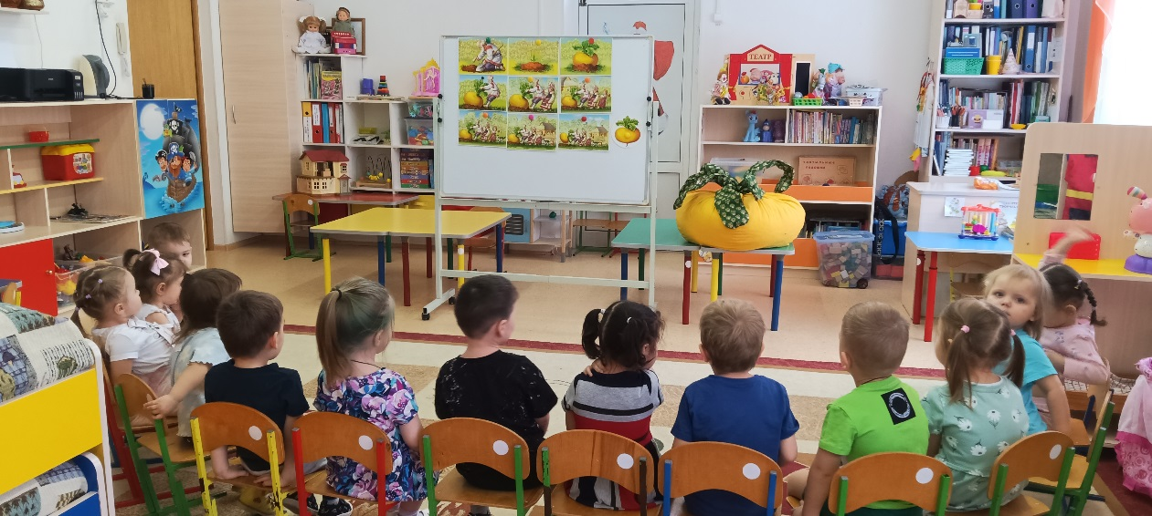
Путешествие в сказку
Репка

Slide 10
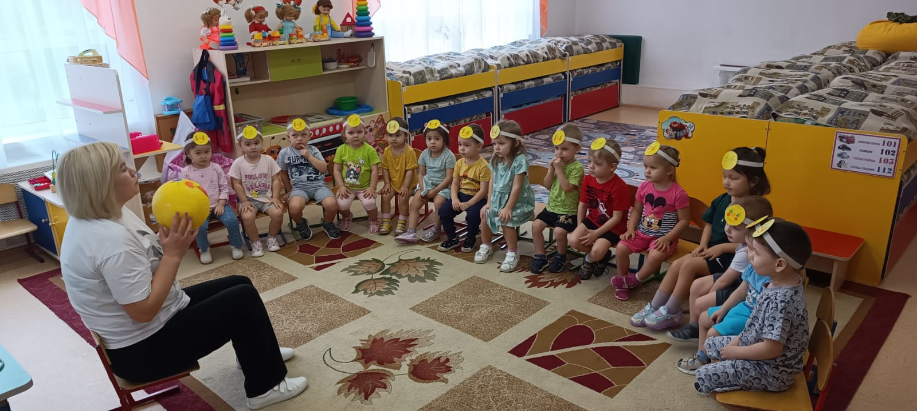
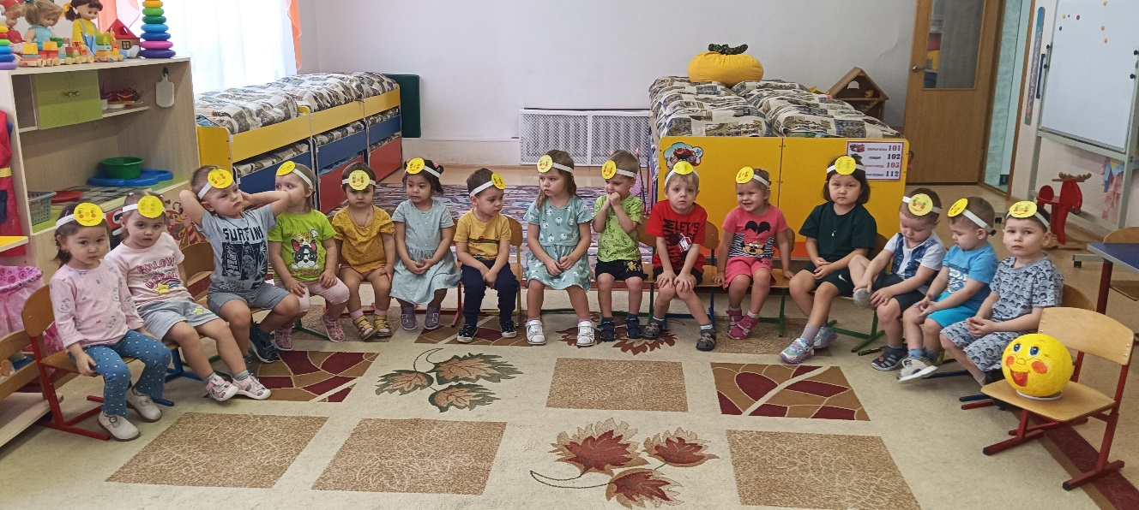
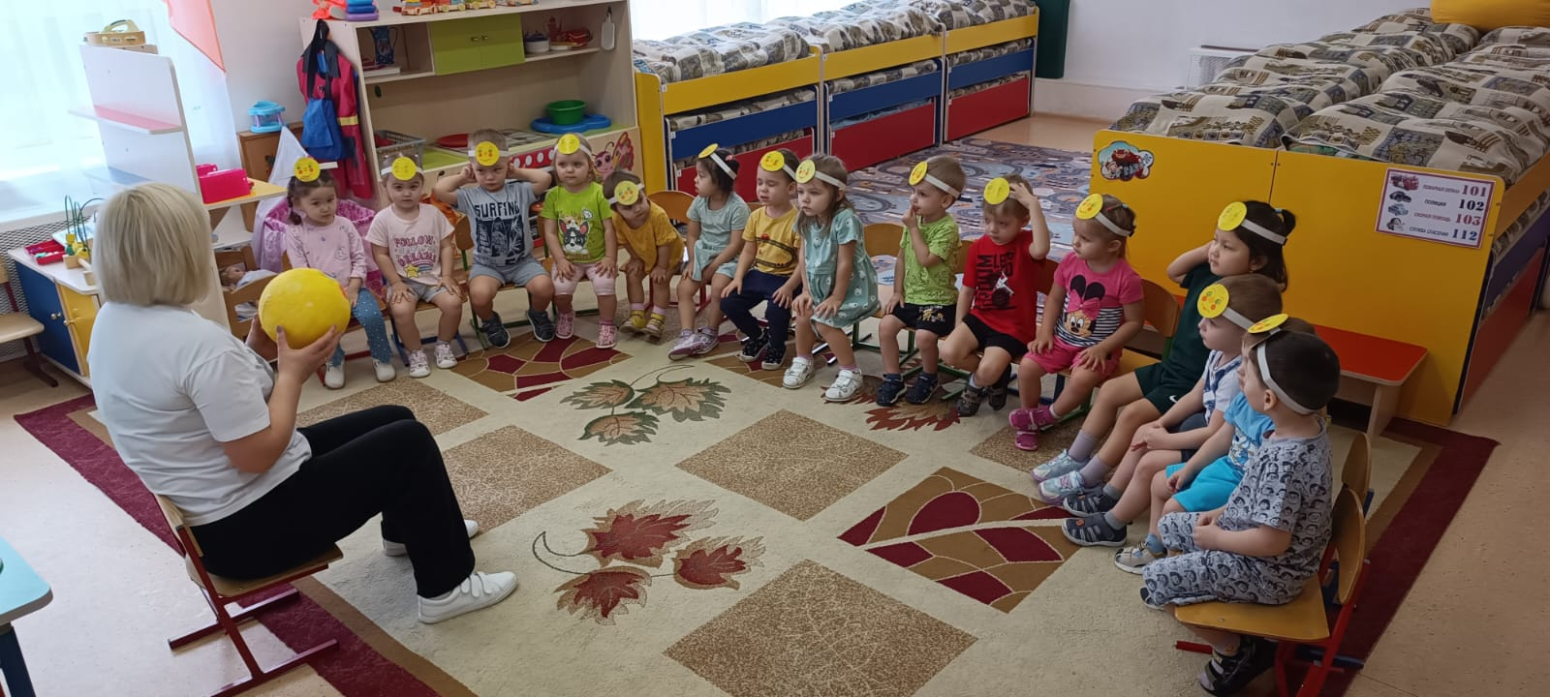
Путешествие в сказку Колобок

Slide 11
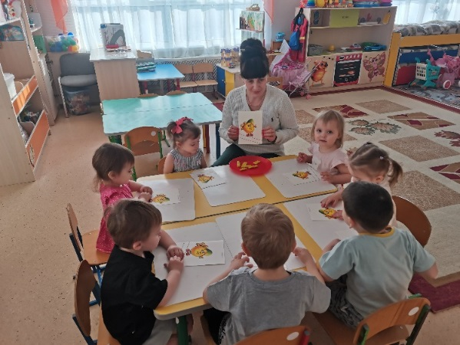
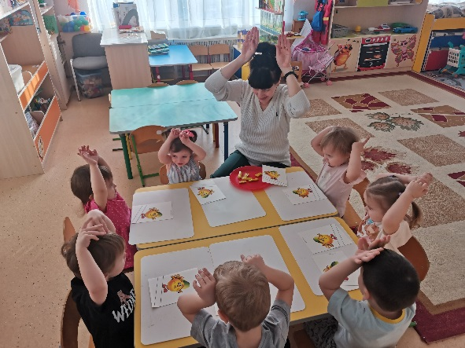
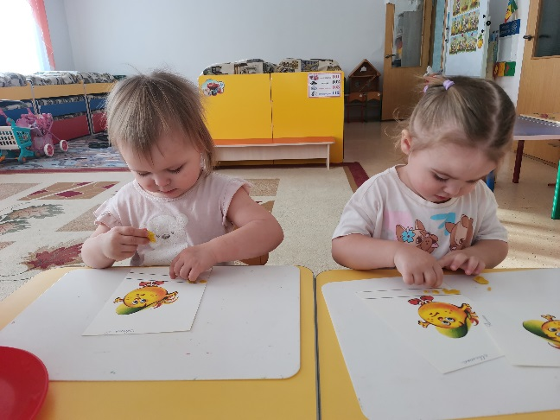
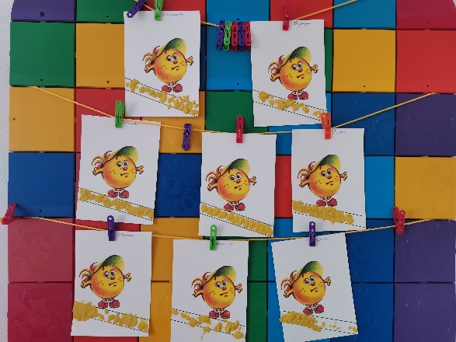
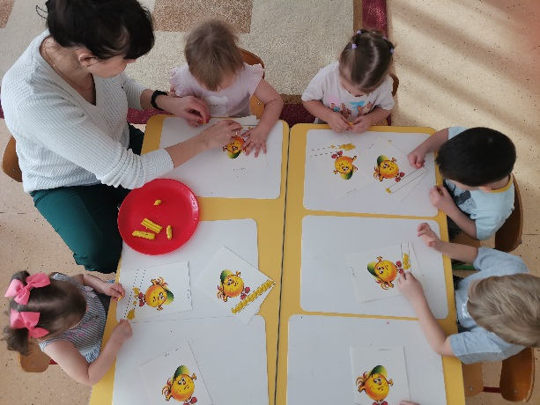
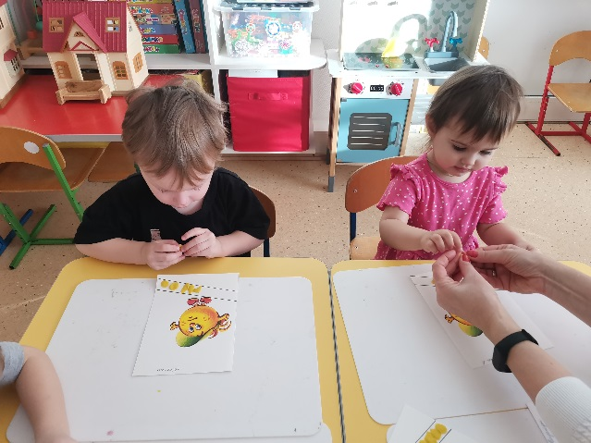
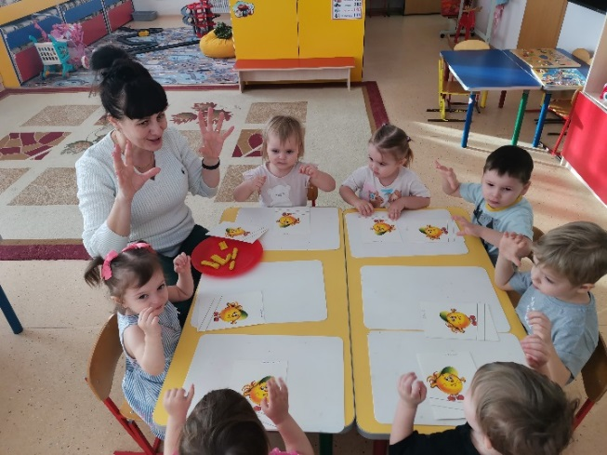
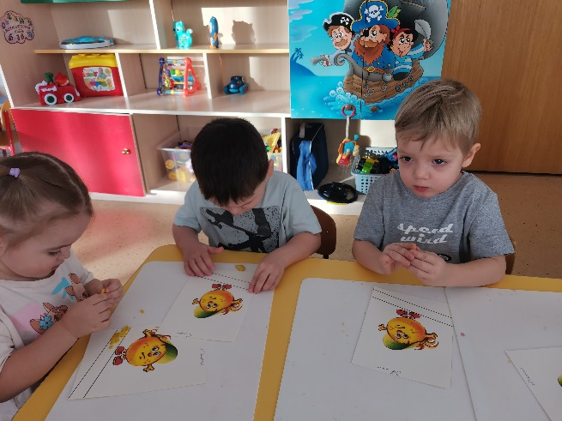
ЛепкаДорожка для Колобка

Slide 12
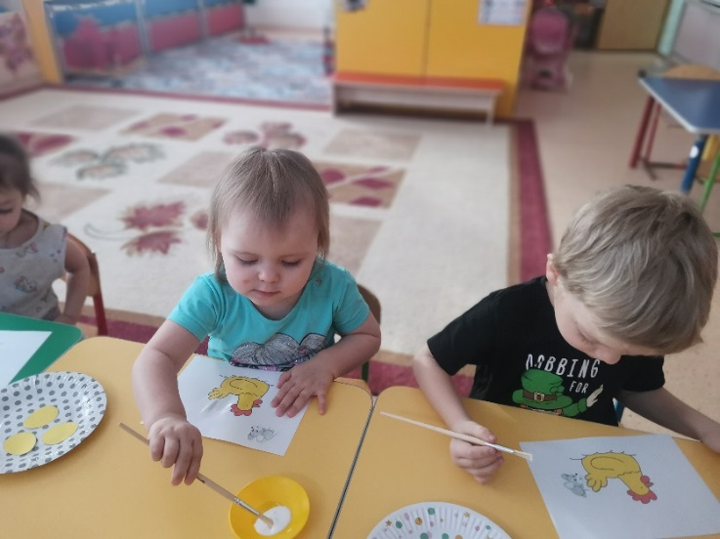
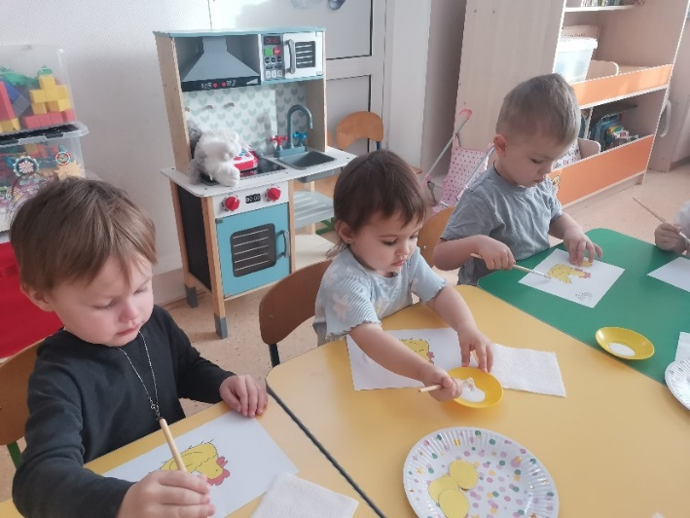
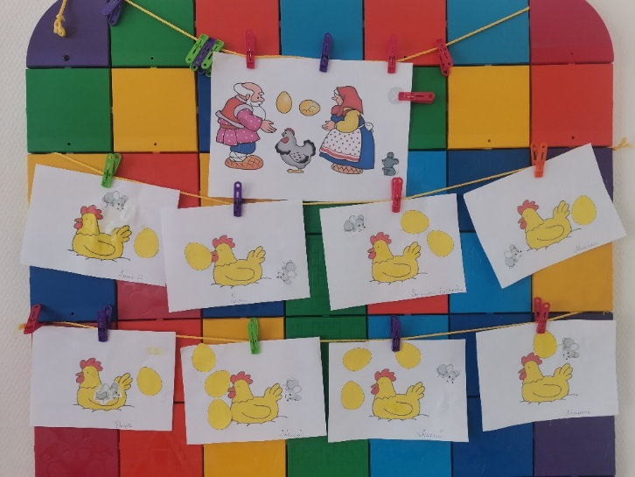
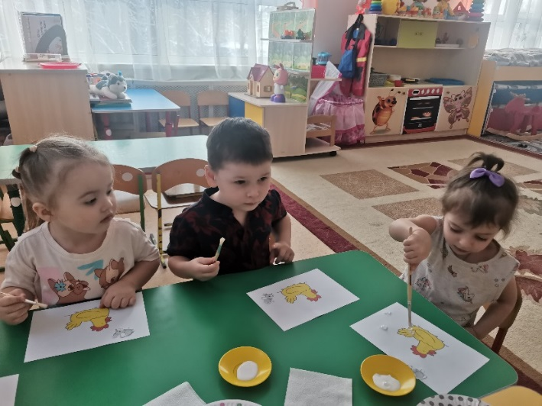
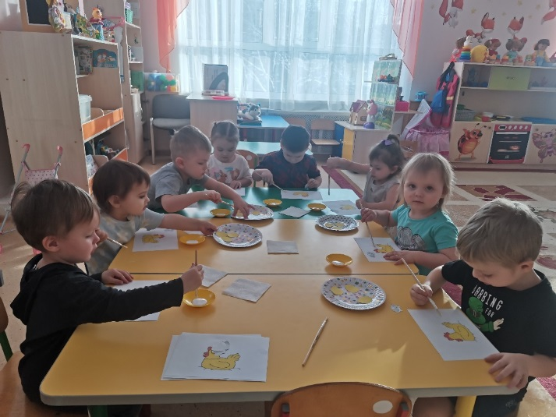
Аппликация Курочка Ряба

Slide 13
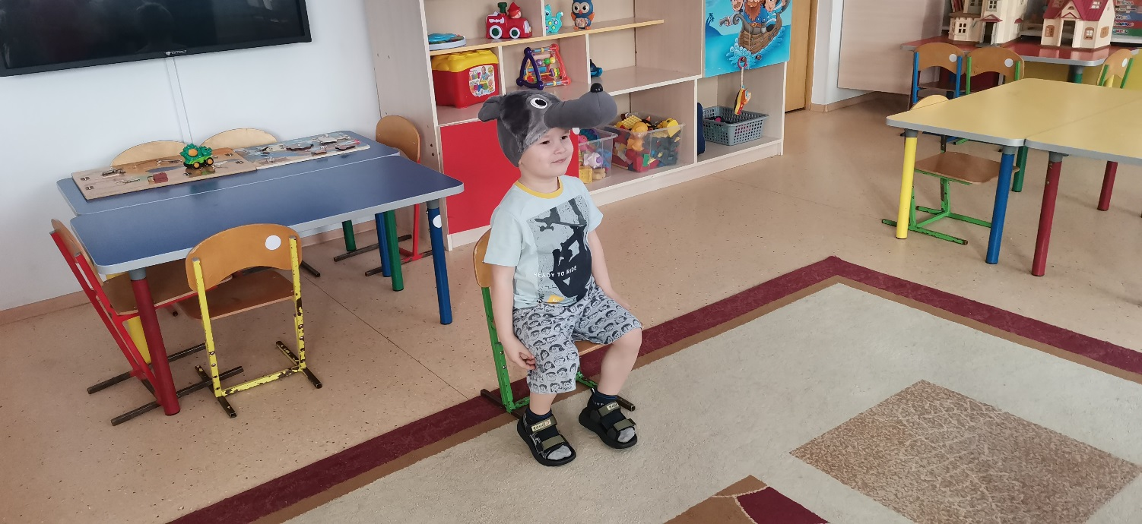
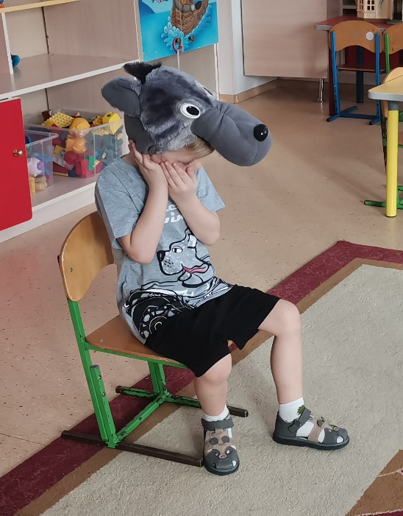
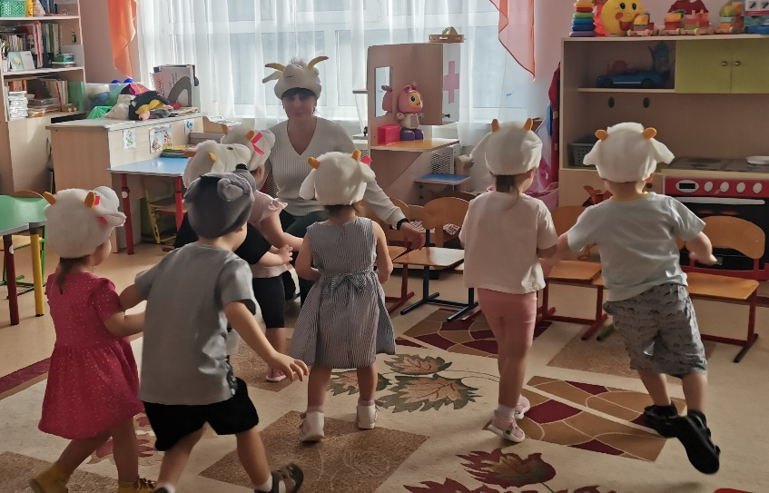
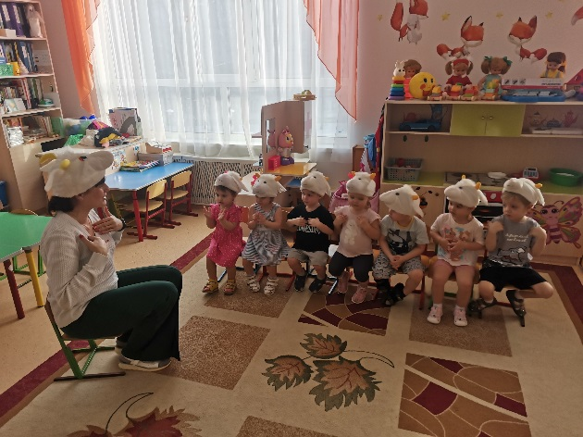
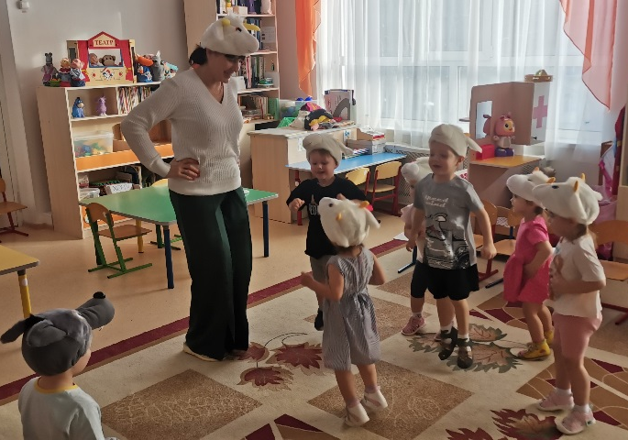
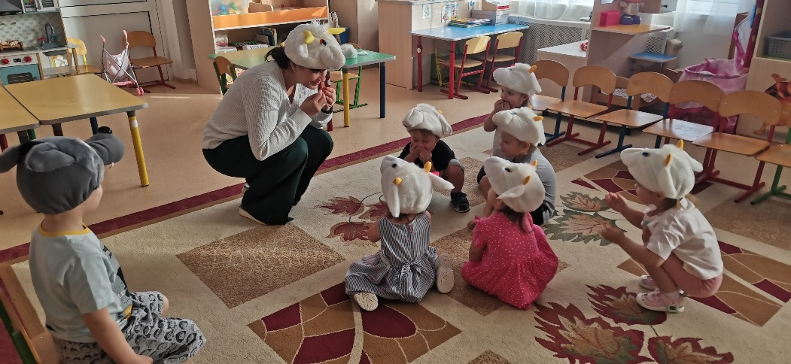
П.Игра
Волк и семеро козлят

Slide 14
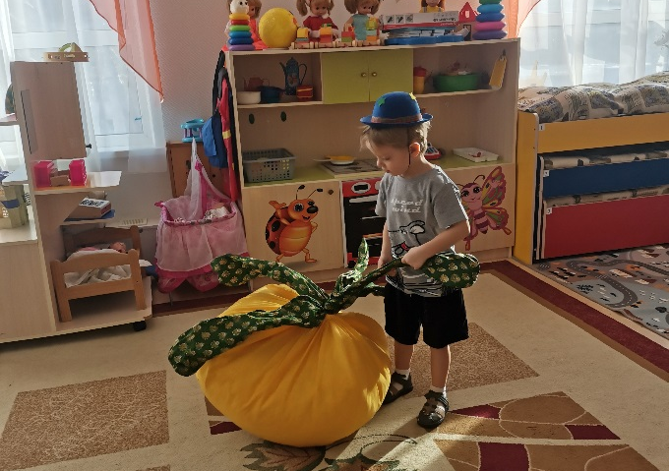
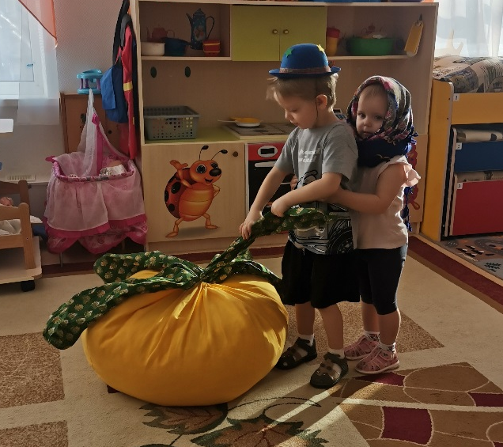
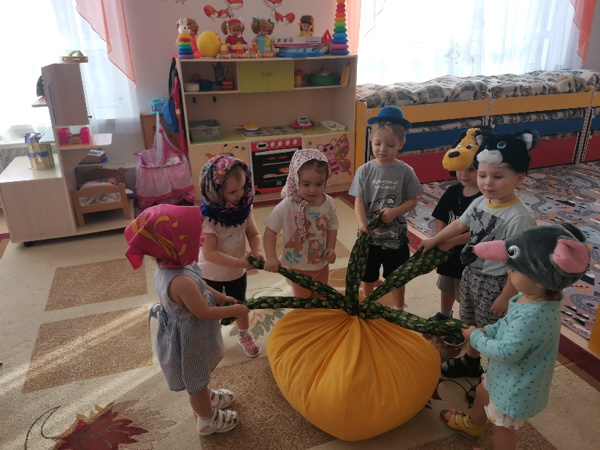
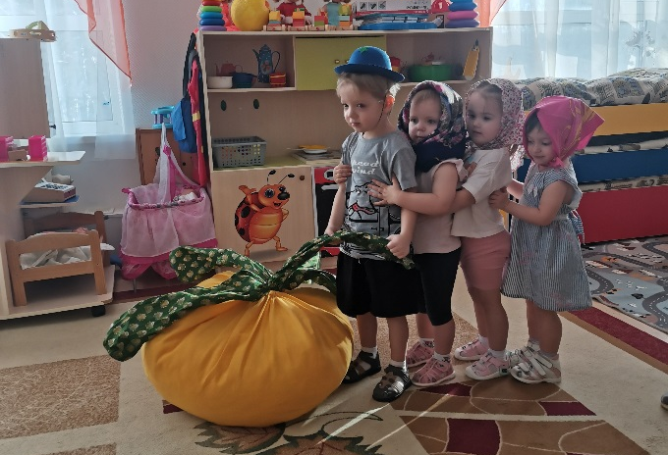
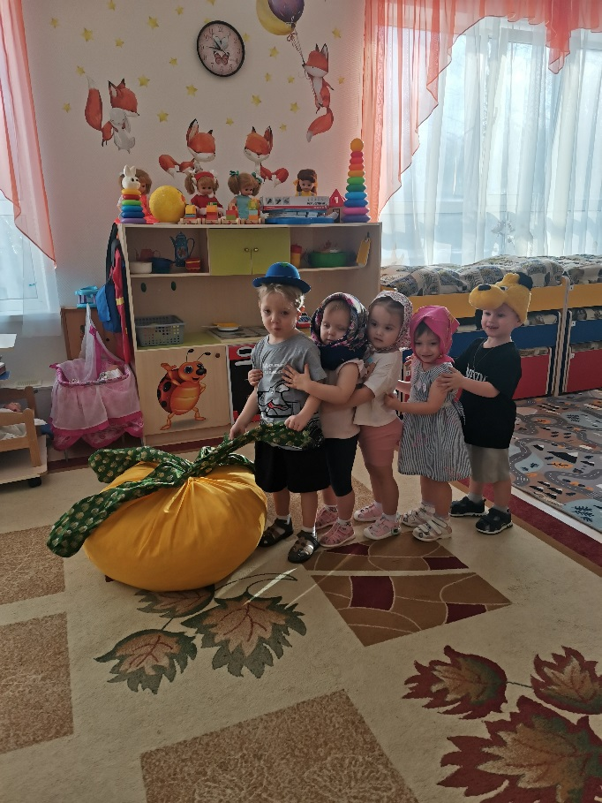
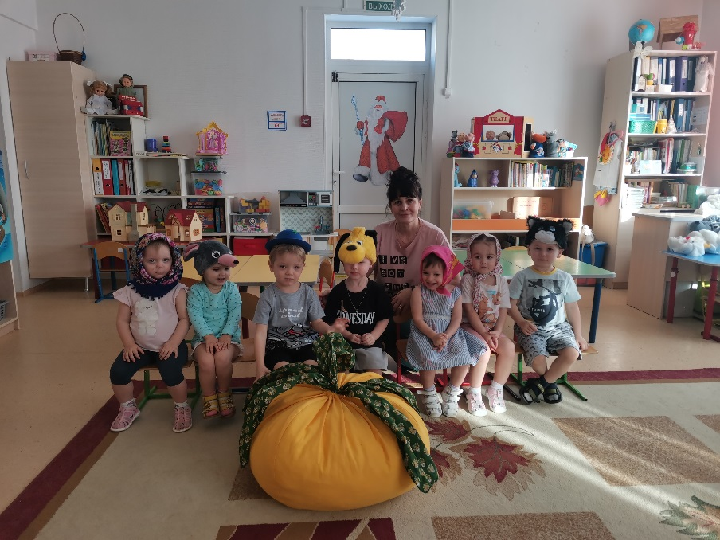


Юные
актеры

Slide 15






Театр. Сказки
Курочка ряба

Slide 16





Собери
пазлы
Покорми
м
Колобка

Slide 17




Расскажу
сказку
Догони
Колобка

Slide 18




Просмотр любимых сказок

Slide 19


Консультации для родителей

Slide 20





Пополнение библиотеки группы
Выставка Колобок и его друзья

Slide 21
СПАСИБО ЗА ВНИМАНИЕ !

